Slide 1

Μαθαίνω Ελληνικά
49. Ενδιάμεση Διαγνωστική Αξιολόγηση στην Ελληνομάθεια για παιδιά με Μεταναστευτική Βιογραφία 28 Ιανουαρίου 2025 –Ανατροφοδότηση-ΜΕΡΟΣ Γ_ΠΡΩΤΟ ΜΕΡΟΣ
Δρ Ελένη Χαραλάμπους

Slide 2

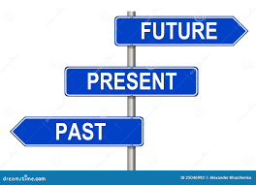
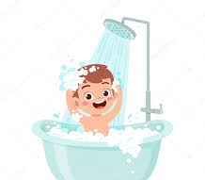
Μέρος Γ: Παραγωγή γραπτού λόγου
Ημερομηνία
ΤΙ ΕΚΑΝΑ
ΤΙ ΚΑΝΩ
ΤΙ ΘΑ ΚΑΝΩ
ΠΟΙΟΣ
ΠΟΤΕ
Αύριο θα κάνω
40 ΛΕΠΤΑ
Τώρα κάνω
Χθες έκανα

Slide 3
Σήμερα είναι ______, __ Φεβρουαρίου 2026 (__/02/2026).Τώρα είμαστε στον χειμώνα.

Slide 4
ΤΙ ΕΚΑΝΑ
ΤΙ ΚΑΝΩ
ΤΙ ΘΑ ΚΑΝΩ
ΠΟΙΟΣ
ΠΟΤΕ
Αύριο θα κάνω
Τώρα κάνω
Χθες έκανα
Πέτρος

Slide 5
ΤΙ ΕΚΑΝΑ
ΤΙ ΚΑΝΩ
ΤΙ ΘΑ ΚΑΝΩ
ΠΟΙΟΣ
ΠΟΤΕ
Ο Πέτρος αύριο θα κάνει μπάνιο.
Αύριο θα κάνω
Ο Πέτρος τώρα κάνει μπάνιο.
Τώρα κάνω
Χθες έκανα
Ο Πέτρος χθες έκανε μπάνιο.
Πέτρος

Slide 6
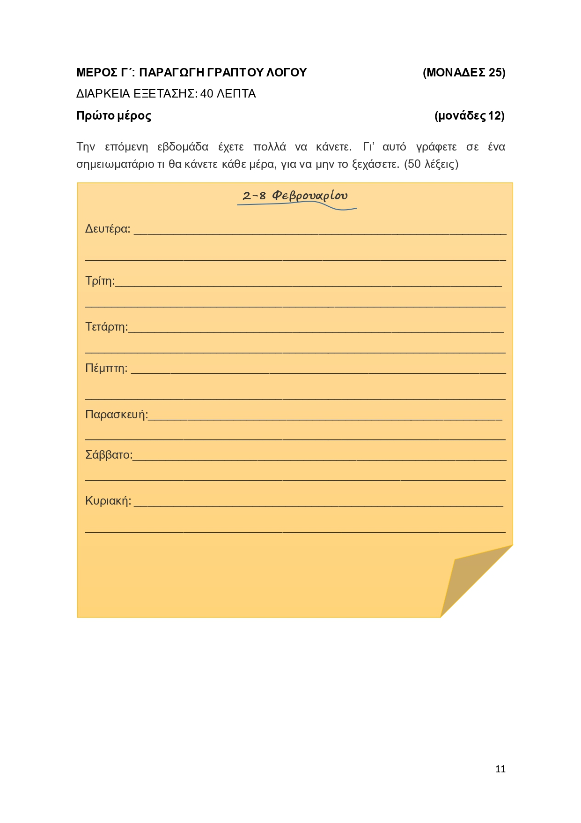
16-22 Φεβρουαρίου 2026

Slide 7
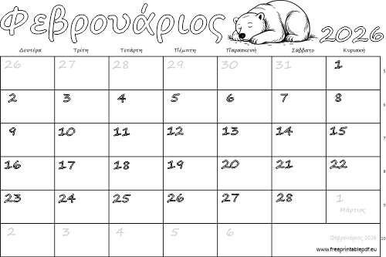
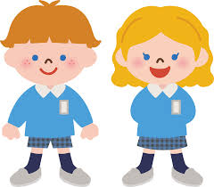
μήνας
Δευτέρα
Τρίτη
Τετάρτη
Πέμπτη
Παρασκευή
Σάββατο
Κυριακή
15:00 γενέθλια Μαρίας
Η προηγούμενη εβδομάδα
Αυτή η εβδομάδα
14:00 υπεραγορά
17:00 γυμναστήριο
22:00 ποδοσφαιρικός αγώνας
15:00 ραντεβού στο γιατρό
Η επόμενη εβδομάδα
ημερολόγιο

Slide 8

Το Σάββατο είναι η αγαπημένη μου μέρα της εβδομάδας. Εσένα;

Slide 9



γράμμα
σημειωματάριο
ημερολόγιο

Slide 10
Λευκωσία, 9 Φεβρουαρίου 2026
Αγαπημένη μου γιαγιά,
Πώς είσαι;
8 Απριλίου 2026
Θα πάμε εκδρομή.
.
Αγαπημένο μου ημερολόγιο, σήμερα δεν πήγα σχολείο.
γράμμα
σημειωματάριο
ημερολόγιο

Slide 11
19 Απριλίου 2026
Είναι τα γενέθλια της Siam.
10 Φεβρουαρίου 2026
Δεν θα πάω σχολείο.
Σημειωματάριο

Slide 12
ημερομηνία
19 Απριλίου 2026
Είναι τα γενέθλια της Siam.
10 Φεβρουαρίου 2026
Δεν θα πάω σχολείο.
Σημειωματάριο

Slide 13

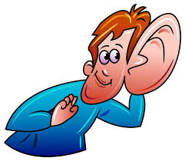
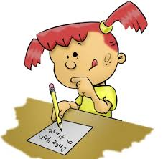

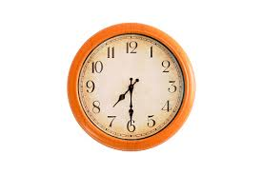

1^{ο} ΜΕΡΟΣ
2^{ο} ΜΕΡΟΣ
3^{ο} ΜΕΡΟΣ
30 ΛΕΠΤΑ
20 ΛΕΠΤΑ
40 ΛΕΠΤΑ

Slide 14
16-22 Φεβρουαρίου 2026

Slide 15
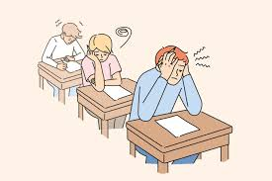
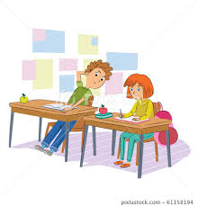
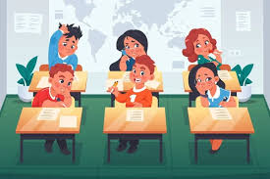
Ποια μαθήτρια έκανε την άσκηση σωστά;

Slide 16
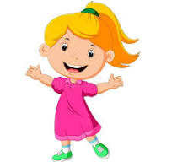
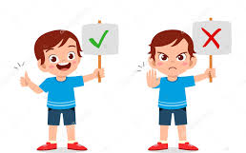
Δευτέρα :
Ξυπνώ στις 7. Βουρτσίζω τα δόντια μου.
ΜΑΡΙΑ
ΛΑΘΟΣ

Slide 17

Δευτέρα :
Θα μπουφάν αγοράσει.
Κατερίνα
ΛΑΘΟΣ

Slide 18
Δευτέρα :
Θα αγοράσω μπουφάν.
Κατερίνα
ΣΩΣΤΟ

Slide 19
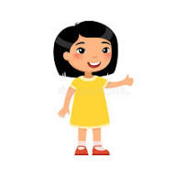
Τρίτη :
Θα πάω στο νοσοκομείο.
Άννα
ΣΩΣΤΟ

Slide 20

Τετάρτη :
Πηγαίνω στο σχολείο.
Σοφία
ΛΑΘΟΣ

Slide 21


Θα _______ ______, _____ και __ .

Slide 22
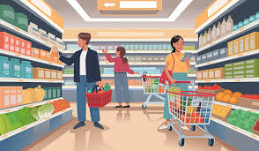



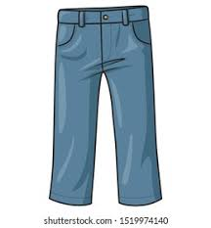
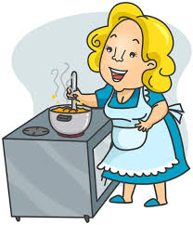
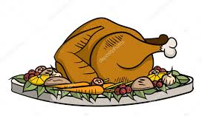
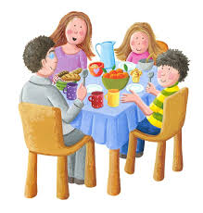
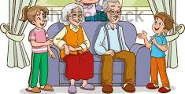
Θα πάω στην υπεραγορά.
Θα αγοράσω ένα μπουφάν, μια φανέλα και ένα παντελόνι.
Θα μαγειρέψω κοτόπουλο με λαχανικά.
Θα φάω με τη γιαγιά και τον παππού μου.

Slide 23


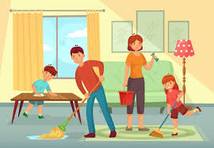
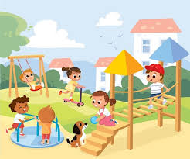

Θα ταξιδέψω στην Ελλάδα.
Θα καθαρίσω την κουζίνα.
Θα παίξω στο πάρκο με τους φίλους μου.
Θα διαβάσω το βιβλίο μου.

Slide 24
16-22 Φεβρουαρίου 2026

Slide 25
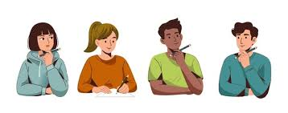

Τι θα κάνω;
Δευτέρα
Θα _________.
Πέμπτη
Θα _________.
Τρίτη
Θα _________.
Παρασκευή
Θα _________.
Τετάρτη
Θα _________.

Slide 26

Αυτοαξιολόγηση στο σπίτι

Slide 27
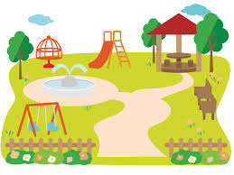

2
1
Πού πας;
____στο πάρκο. Έλα!
Μαρία
Ελένη

Slide 28
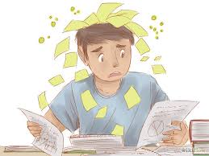
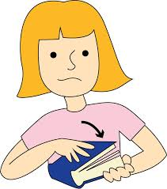
4
3
____αύριο. Σήμερα έχω διάβασμα.
Εγώ διάβασα.
Μαρία
Ελένη

Slide 29
2
1
Πού πας;
Πάω στο πάρκο. Έλα!
Μαρία
Ελένη

Slide 30
4
3
Θα πάω αύριο. Σήμερα έχω διάβασμα.
Εγώ διάβασα.
Μαρία
Ελένη

Slide 31

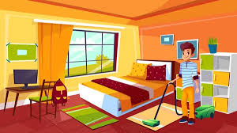
1. πάω
2. αγοράσω
3. καθαρίσω
Θα ________ το δωμάτιο μου.

Slide 32
καθαρίσω
1. πάω
2. αγοράσω
3. καθαρίσω
Θα ________ το δωμάτιο μου.

Slide 33
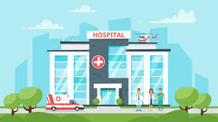
1. πάω
2. αγοράσω
3. καθαρίσω
Θα ________στο νοσοκομείο.

Slide 34
πάω
1. πάω
2. αγοράσω
3. καθαρίσω
Θα ________στο νοσοκομείο.

Slide 35

1. πάω
2. αγοράσω
3. καθαρίσω
Θα ________μία τσάντα.

Slide 36
αγοράσω
1. πάω
2. αγοράσω
3. καθαρίσω
Θα ________μία τσάντα.

Slide 37
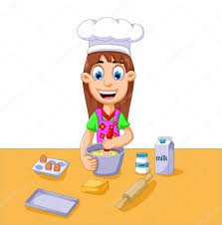
1. μαγειρέψω
2. φάω
3. καθαρίσω
Θα ________ψάρι.

Slide 38
μαγειρέψω
1. μαγειρέψω
2. φάω
3. καθαρίσω
Θα ________ψάρι.

Slide 39

φάω
1. μαγειρέψω
2. φάω
3. καθαρίσω
Θα ________σοκολάτα.

Slide 40
καθαρίσω
Θα ________ το δωμάτιο μου.

Slide 41
πάω
Θα ________στο νοσοκομείο.

Slide 42
αγοράσω
Θα ________μία τσάντα.

Slide 43
μαγειρέψω
Θα ________ψάρι.

Slide 44
φάω
Θα ________σοκολάτα.

Slide 45
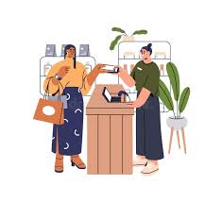
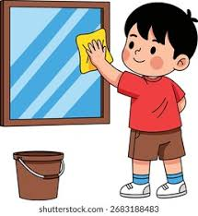
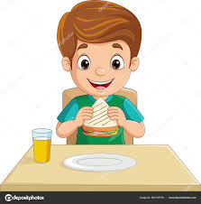

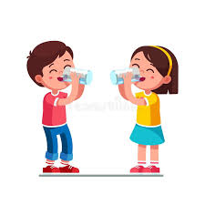
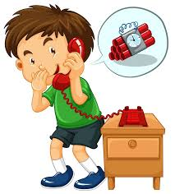
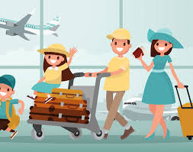
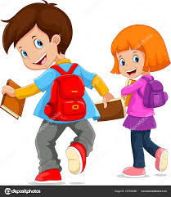
ΤΩΡΑ – ŞİMDİ – NOW - | ΑΥΡΙΟ- YARIN –TOMORROW -
αγοράζω τρώω πίνω πηγαίνω μαγειρεύω καθαρίζω παίζω ταξιδεύω διαβάζω τηλεφωνώ | θα αγοράσω θα φάω θα πιω θα πάω θα μαγειρέψω θα καθαρίσω θα παίξω θα ταξιδέψω θα διαβάσω θα τηλεφωνήσω
1
2
1
3
6
4
9
5
2
6
7
7
3
8
10
9
5
8
4
10

Slide 46

Διάλειμμα
Διάλειμμα
Διάλειμμα
Διάλειμμα
Διάλειμμα

Slide 47

www.e-charalambous.com

